Slide 1
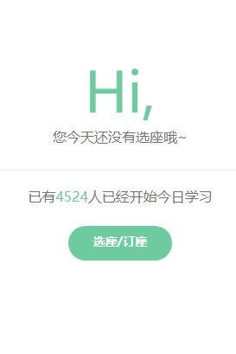
图书馆座位管理系统
基于微信小程序的
图书馆座位管理…
图书馆座位管理系统
POWER YOUR POINT
maecenas porttitor congue massa. fusce posuere, magna sed pulvinar ultricies, purus lectus commodo magna eros quis urna.
答辩学生：杨浩颖

Slide 2
目录
1.背景
2.研究现状和不足
3.改进和功能介绍
4.不足和展望

Slide 3
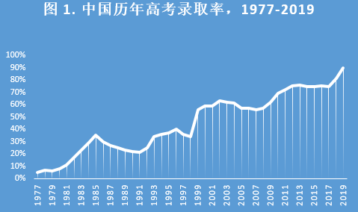
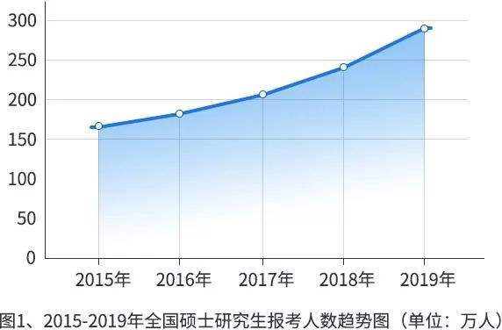
01.
背景
近年来随着大学的扩招和考研人数的剧增，大学图书馆的座位变得越来越炙手可热。
大学扩招
考研人数剧增

Slide 4
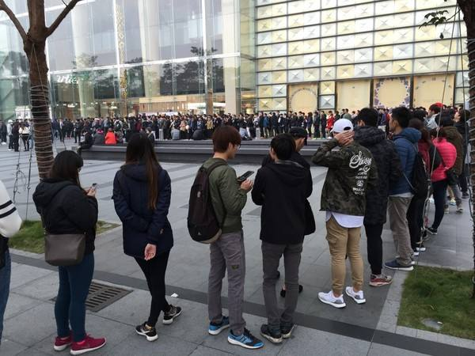
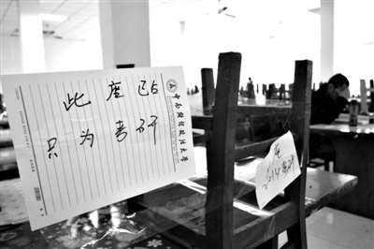
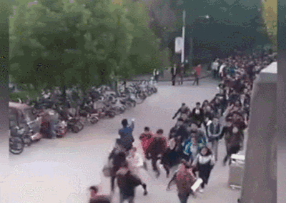
02.
背景（出现的现象）
排队
占座
抢座

Slide 5
03.
研究现状和不足
2008年开始就用高校投入使用图书馆座位管理系统，但是由于技术问题得不到推广，近年随着微信小程序的发展，也有使用微信小程序开发此类系统，但还存在一些弊端：
造成开发成本高
用户使用麻烦
单平台
界面复杂
功能复杂，难以入门
广告多，视觉污染
单击此处可编辑内容，根据您的需要自由拉伸文本框大小
弊端
单击此处可编辑内容，根据您的需要自由拉伸文本框大小
签到设备昂贵
门槛高
下载麻烦，占用空间
操作麻烦，劝退新手
价格昂贵 维修成本高
还有造成系统瘫痪的风险

Slide 6

04.
采用的技术与开发环境
Mini Program
开发技术
前端采用微信小程序，具有用户流量大，易推广，跨平台的特点。微信在2019年月活跃用户已逾11亿，微信给微信小程序的传播提供了非常有利的条件，另外，微信小程序占据着介于网页个应用程序之间 轻量级生态位，本系统使用微信小程序开发再适合不过。
后端使用微信小程序云服务，开发者可以在没有搭建服务器的情况下，通过函数调用和界面操作就可以调用平台的提供的云函数，数据库以及云存储功能进行开发。实现快速开发，缩短迭代周期。

Slide 7
05.
系统结构
暂离
暂离签到
选座/订座
选择座位
选择座位
扫描签到
释放座位
授权登录
我的足迹
举报
举报处理
管理员登录
用户管理
阅览室管理

Slide 8
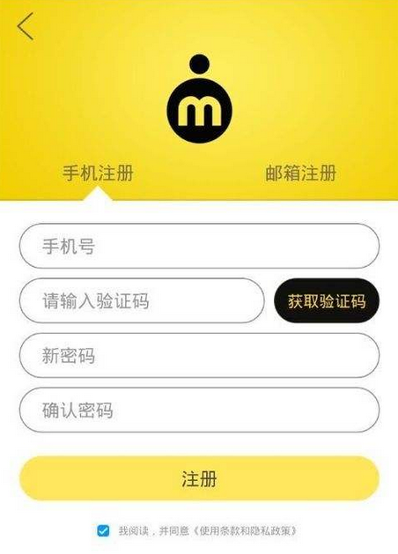
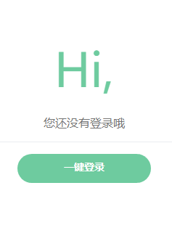
06.
登录功能
Mini Program
现存图书馆管理系统登录麻烦
现存的系统大多需要注册，除了注册之外还需要记住密码，非常不利于吸纳新用户，如果注册登录太麻烦将会使一部分用户拒之门外。
TEXT HERE
1
要输入的信息太多
Office Automation
2
手机验证太麻烦，不安全
POWER YOUR POINT
maecenas porttitor congue massa. fusce posuere, magna sed pulvinar ultricies, purus lectus commodo magna eros quis urna
3
要输入密码，登录时还要记得

Slide 9
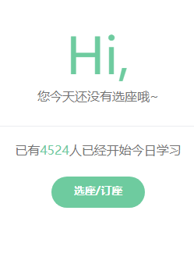

06.
选座流程功能
Mini Program
图书馆管理系统选座流程介绍
选座系统选座流程一般包括现场选座，预约座位，取消预约，签到功能和签退，有些比较新的系统有暂离功能。
TEXT HERE
选座功能
座位
查询
登
录
预约功能
座位
预约
取消预约
一个页面
签到功能
签到
取消
预约
签退功能
离开
选
座
暂离功能

Slide 10
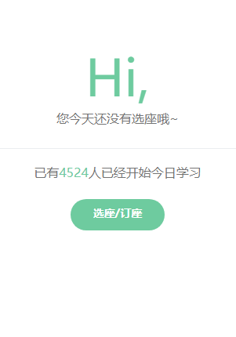
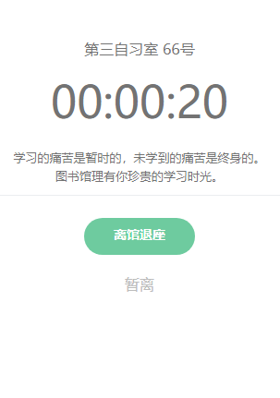
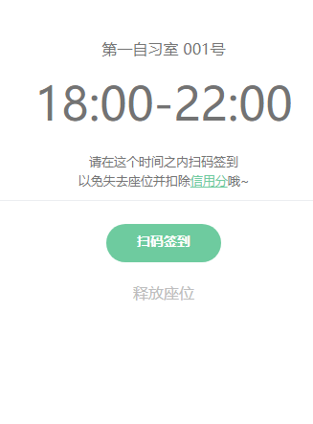
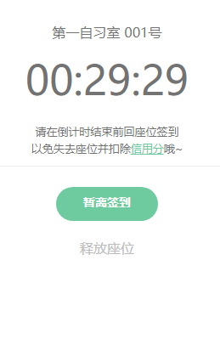
06.
选座流程功能
TEXT HERE
TEXT HERE
morbi tristique senectus
morbi tristique senectus
Pellentesque habitant morbi tristique senectus et netus et
tristique senectus et netus et malesuada fames ac turpis
Pellentesque habitant morbi tristique senectus et netus et
tristique senectus et netus et malesuada fames ac turpis
TEXT HERE
TEXT HERE
morbi tristique senectus
morbi tristique senectus
Pellentesque habitant morbi tristique senectus et netus et
tristique senectus et netus et malesuada fames ac turpis
Pellentesque habitant morbi tristique senectus et netus et
tristique senectus et netus et malesuada fames ac turpis
选座/订座
就坐页面
扫码签到
暂离页面

Slide 11
07.
举报功能
举报—处理举报事件
用户发现违规操作向管理员发送举报信息，管理员核实处理后，给用户增加信用分，减少被举报人的信用分或者拉黑被举报人。
处理举报
管理端
第一自习室001
第三自习室072
第五自习室024
第三自习室052
第八自习室090
占座
违约
滞留物品
占座
占座
提交举报
图书馆座位管理系统
地点：第一自习室001
类型：占用座位
取消 处理
描述：有人未经系统许可擅自使用座位
取消 提交

Slide 12
07.
现有系统的改进
单平台
界面简洁
单击此处可编辑内容，根据您的需要自由拉伸文本框大小
跨平台
界面复杂
改进
改进
弊端
单击此处可编辑内容，根据您的需要自由拉伸文本框大小
签到设备昂贵
门槛低
二维码签到
门槛高

Slide 13
08.
不足与展望
监管没自动化
本系统由于技术与资金，把监管的责任依赖于用户，管理员和信用机制，虽然在一定程度上可以起到维护用户环境的作用，但是不符合系统简洁的设计初衷。实现监管自动化，可以在装上摄像头，通过图像处理配合管理人员实现自动化。
功能不够强大
本系统在简化用户操作，降低门槛的同时，一定意义上也牺牲了系统的功能性。当然，站在普通用户的角度，系统能够满足大部分用户的需求。本系统可以在后续投入使用使建立用户反馈机制，通过更新迭代满足用户需要。.
用户数据不足
系统带来的数据一向是软件系统的宝贵资源，可以用来帮助学校更好地管理和辅助教学工作的展开。但本系统为了降低用户门槛使用一键登录，可以在后续吸纳足够多的用户后已高级功能或者其他奖励信息鼓励用户填写具体信息。.

Slide 14
THANK
FOR
WATCH

